Slide 1
Digital turn How to make your school more digital
Tallin, Észtország

Slide 2
Elhelyezkedése

Slide 3
Észtországban…
a közigazgatás szinte teljesen digitális,
évek óta online szavaznak, vallják be az adót, írják át a kocsijukat,
indult útjára a Skype, a Transferwise és a Taxify,
van Európa startupfővárosa ,
van 1,3 millió lakos, a főváros 400 ezer fős ,
ingyenes a tömegközlekedés
Büszkék a PISA eredményeikre

Slide 5
A képzés programja
Digitális fordulat az iskolában
Az iskola digitális infrastruktúrájának korszerűsítése
Az egész iskolára kiterjedő digitális biztonsági szabályozás
A pedagógiai innováció támogatása
Változáskezelés az iskolában: a tanárok támogatása, a bevált jó gyakorlatok terjesztése, a szülők és a közösség bevonása

Slide 6
Digitális stratégia
Pedagógiai innováció
Digitális infrastruktúra
Változásmenedzsment

Slide 7
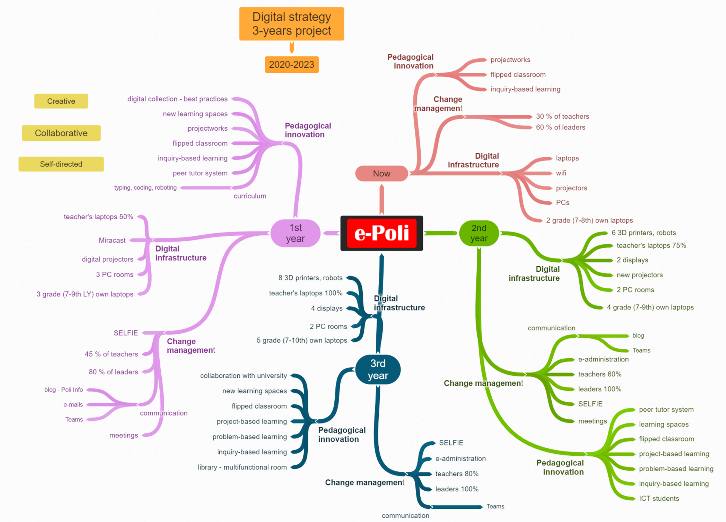

Slide 8
Iskolák látogatása
Gustav Adolf Gymnasium
Pelgulinna Gymnasium
21 School
Képek: Tallini iskolák képei

